Slide 1
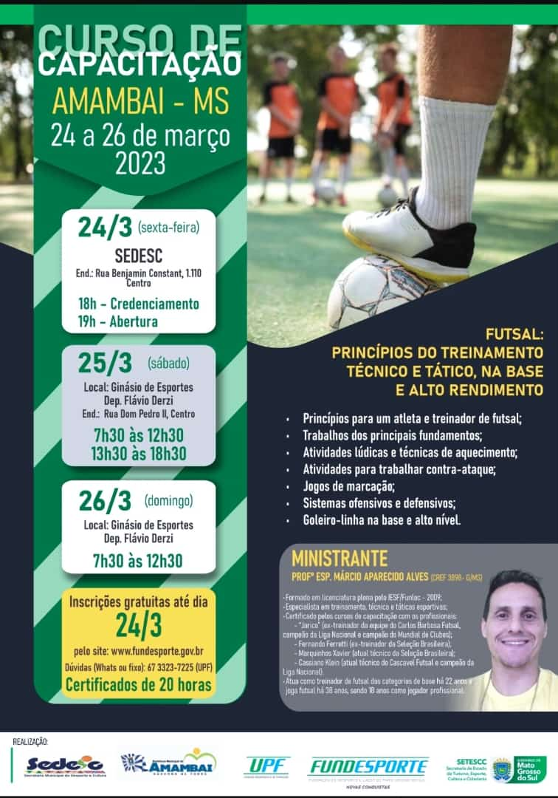
FUTSAL: PRINCÍPIOS E CARACTERÍSTICAS DO TREINAMENTO TÉCNICO E TÁTICO E SUA APLICABILIDADE NA BASE E ALTO NÍVEL – AMAMBAI - MS
Palestrante:
Prof. Esp. Marcio Alves (Marcinho Goleiro)
Especialista em Futsal e Futebol
Especialista em Treinamento Esportivo
Treinador de Futsal e Futebol
Professor em todos os seguimentos de 3 anos a fase adulta.
Jogador de Futsal
Coordenador de Esportes da Rede SESI/MS
Vice Presidente da LIGA MS Futsal

Slide 2
MARCINHO
Formei em 2009, Pós Graduado em Treinamento, Táticas e Técnicas Esportivas em 2013, Pós Graduado em Futsal, fiz Estágio no Dínamo de Moscou (Rússia) no Siberiak (Rússia) e no Kairat Almaty (Cazaquistão). Trabalhei com Treinamento e Preparação Física no Cazaquistão, Curso de Capacitação com “Jarico” (Ex-treinador da equipe de Carlos Barbosa e da Seleção Brasileira), Curso de aperfeiçoamento com Fernando Ferretti (Ex técnico Seleção Brasileira), Cursos co Marquinhos Xavier (Seleção Brasileira), curso com Cassiano Klein (Ex Cascavel e atual Joinvile), atuo como treinador de categorias de base há mais de 27 anos e jogo Futsal há 39 anos, sendo 21 anos como jogador Profissional.

Slide 3
PRINCIPAIS CONQUISTAS COMO JOGADOR DE FUTSAL
(Joguei em clubes do Rio Grande do Sul, Paraná, Santa Catarina, São Paulo e Mato Grosso do Sul, e no Cazaquistão) fui Bi-Campeão Paranaense, Bi-Campeão Paulista, Bi-Campeão da Taça Brasil de Clubes, Melhor Goleiro do Estado de São Paulo em 1997 (Troféu Tênis de Ouro), Campeão dos jogos Abertos do Paraná, Bi-Campeão Sul mato grossense, Penta Campeão da Copa Morena, Tri Campeão da Copa dos Campeões.

Slide 4
CONTEÚDO PROGRAMÁTICO DO CURSO
Introdução teórica – Princípios e Características do Futsal, do Atleta de Futsal e dos Treinadores de Futsal e sua Aplicabilidade desde a Base ao Alto Rendimento.
Trabalhos de Aquecimento e os principais Fundamentos; passe em movimento com domínio, condução de bola e finalizações.
Jogos de marcação, jogos de contra-ataque para iniciação e alto nível.
Sistema Ofensivo (Saída 2x2, Padrão de Paralela (3x1), Padrão, 4x0 e a ARCA.
Sistema Defensivo (Marcação Individual, Mista e por Zona, Marcação Losango e Marcação em “Y”
Goleiro Linha 3x2, Goleiro Linha em V, 2x3 - Marcação do Goleiro Linha 2x2 e em Losango
Jogadas Ensaiadas de Escanteios, Laterais e Faltas

Slide 5
A IMPORTÂNCIA DO FUTSAL
O futsal é um esporte que permite aos praticantes maior contato com a bola em um espaço relativamente reduzido. No ambiente de jogo, as ações acontecem em curtos períodos de tempo, proporcionando o desenvolvimento de habilidades técnicas e de tomadas de decisões rápidas. O processo de ensino-aprendizagem permite a aquisição de habilidades específicas do futsal e de habilidades próximas às do futebol de campo

Slide 6
Do FUTSAL para o FUTEBOL
Desta maneira, o futsal proporciona uma porta de entrada para o ingresso de jogadores no futebol de campo. Muitos craques como Neymar, Messi, Cristiano Ronaldo e Philipe Coutinho, Ronaldo Fenômeno, Iniesta e Ronaldinho, ou iniciaram a sua caminhada em categorias de base no futsal, ou passaram pelo futsal antes da transição para o futebol. Por esta razão, atualmente muitos clubes de futebol no Brasil e no mundo mantêm equipes de futsal em suas categorias de formação com o objetivo de melhor desenvolver as habilidades do jovem jogador, e por volta dos 13 ou 14 anos ingressarem nas equipes de futebol de campo.

Slide 7
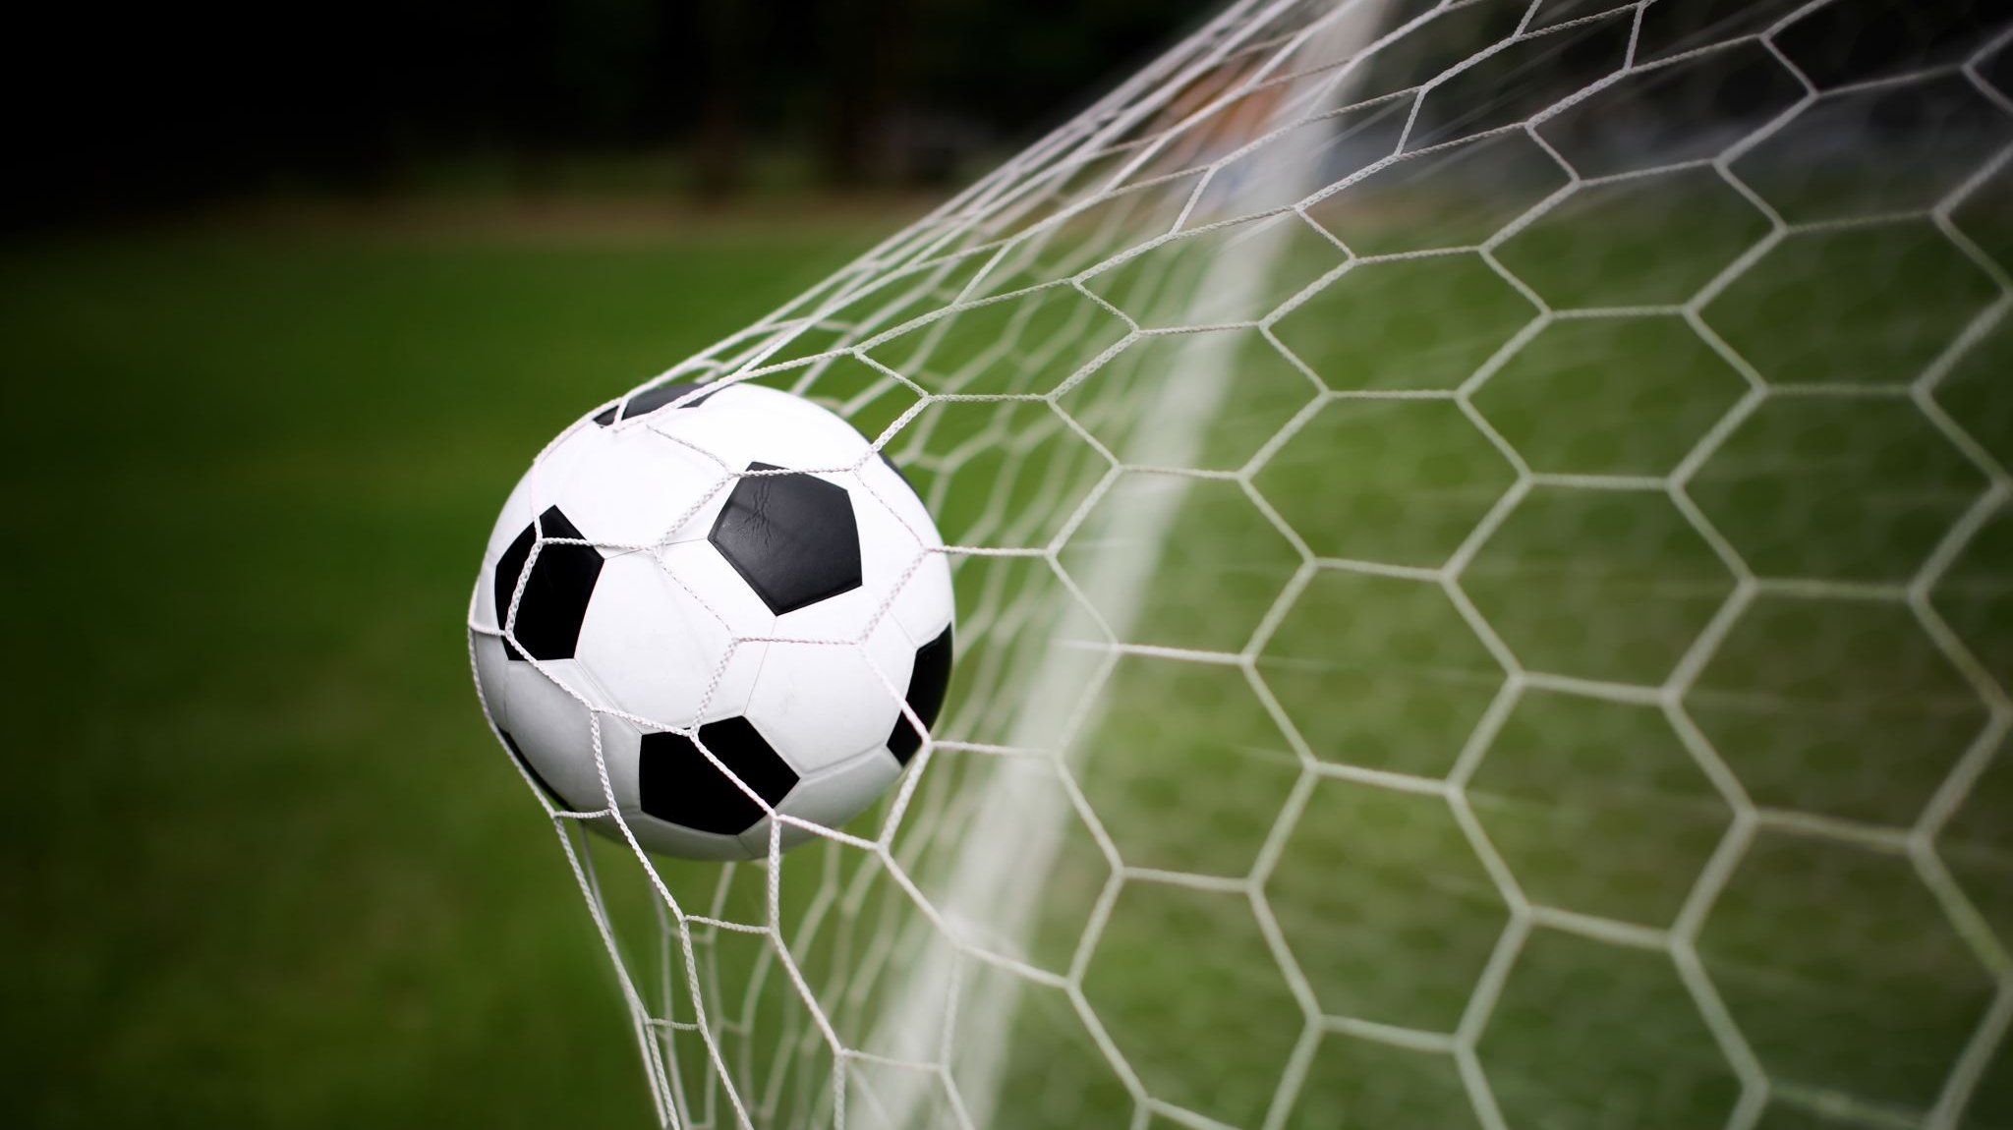
CARACTERISTICAS DO FUTSAL

Slide 8
ESPECIFICIDADES
Muito dinâmico
Raciocínio muito rápido (alunos encontram muita dificuldade com isso)
Poder de tomar decisão muito mais rápido
Muita movimentação, com bola e principalmente sem a bola
Muito contato físico, o choque é constante (o pivô deve usar muito o braço)
Preparo Físico intenso (5 min. No máximo em Alto Nível) Aeróbio ou Anaeróbio? (muitos tiros curtos de frente/costas/lateralidade)

Slide 9
FUTSAL
Passes rápidos/fortes e rasteiros, lado interno do pé sempre, exceto na cavada (vícios – lançamentos, parte externa do pé e bico)
Domínio – Com a sola do pé sempre (vícios – parte interna e externa)
Condução de Bola – cabeça erguida, bola próxima ao corpo
O coletivo deve prevalecer sempre, exceto nas categorias Mamadeira e Fraldinha.
Coletivo – Quando? Qual o Objetivo? Quanto tempo?
Contra-Ataque – 2 ou 3 passes no máximo e finalização – sempre puxado pelo jogador que está no meio – somente se houver Superioridade Numérica.

Slide 10
Orientações práticas e precisas NO FUTSAL
•QUEM MARCA, MARCA HOMEM E BOLA, OLHAR BOLA E JOGADOR
•COORDENAÇÃO MOTORA É A MAE DE TODAS AS QUALIDADES FISICAS
•A PRESENÇA DA COORDENAÇÃO FORMA OS MELHORES DO MUNDO, E A AUSENCIA DELA FAZEM OS JOGADORES PARAR
•NUM JOGO SE PASSA MAIS TEMPO SEM A BOLA DO QUE COM A BOLA
•PARA SER PADRAO DE JOGO DEVE TER INICIO E REINICIO
•DUAS VARIANTES A SE FAZER ESCALTES – CHUTE A GOL E DESARME (UMA EQUIPE DE LIGA COMEÇA GANHAR O JOGO QUANDO CONSEGUE ACIMA DE 90 DESARME POR JOGO)
•MAIS IMPORTANTE QUE O SISTEMA DE DEFESA É A VONTADE DE ROUBAR A BOLA
•MARCAÇÃO IMPORTANTE TER O TEMPO CERTO DE ABORDAGEM

Slide 11
Características do atleta de futsal (PREMISSA TÉCNICA)
As premissas que fazem a diferença para a formação de um atleta de qualidade no futuro: Premissa Técnica (individual) - Premissa Tática (coletiva)
1) Premissa Técnica (individual) – Capacidades Coordenativas
•Capacidade de Combinação e Aparelhamento de Movimentos
•Troca de posição e o movimento do corpo no espaço Ex: Conduz direita, esquerda, para frente para trás - Guarda de Trânsito
•A presença da coordenação forma os melhores do mundo, e a ausência dela fazem os jogadores parar
•Capacidade de Orientação Espaço Temporal
Ex: Atividade com balões.
•Capacidade de Equilíbrio
•Manter o corpo em equilíbrio e recuperá-lo depois de amplos movimentos Ex. Jogo com a bola na mão.
•Capacidade de Reação (Velocidade de Reação)
Responder a estímulos executando ações motoras adequadas como resposta a um sinal.
•Capacidade de Transformação dos Movimentos
•Adaptar programa motor sobre a base de variações repentinas ou inesperadas.
Ex: Marca sem roubar a bola, as fintas, as trocas de direções a paradas bruscas e a aceleração da corrida do adversário.

Slide 12
PREMISSA TÁTICA
•Premissa Tática (coletiva)– Jogos/Atividades para a Tomada de Decisão Qualitativa
•Início do aprendizado - Deslocar-se na quadra, em relação ao companheiro (interação no desenho defensivo e ofensivo ) ,ao adversário (oposição ao desenho defensivo e ofensivo) e a bola (saber correr, saber parar, saber antever situações, rápidas respostas ).
•Aprendizado de Meios, Métodos e Estratégias – Mais importante ensinar como jogar do que ensinar gestos técnicos? (Método Analítico ou Global?)
•Futsal - É uma sucessão no tempo e no espaço de equilíbrios e desequilíbrios momentâneos, onde estes desequilíbrios são fruto duma boa criatividade táctica, alicerçada numa excelente tomada de decisão e de uma forte capacidade de finta e velocidade.
•Meios de treinamento mais indicado – FORMAS JOGADAS DIVERTIDAS E MOTIVANTES Jogos Dirigidos, Condicionados ou Livres

Slide 13
FUNDAMENTOS TÁTICOS

Slide 14
Características de treinadores no futsal moderno
O Treinador se forma segundo duas premissas importantes
1)Treinador de Treino – Você sabe dar treino ?
2)Treinador de Jogo - Você sabe “ler” o jogo e responde rápido as necessidades da sua equipe, durante a partida ?
Qualidades a perseguir :
Otimismo - Fuja dos pessimistas !!!!!
Bom senso sempre – Lei que rege o mundo e não só o Futsal.
Aperfeiçoamento dos fundamentos técnicos táticos dos atletas - Treinador que “faz” jogador.
Carisma - Construído com uma seqüência de atitudes que não deixam dúvidas sobre sua maneira de ser. Senso de justiça – Para aqueles que você gosta e para os que você não gosta.
Inovação – Tentar o que ninguém tentou
Ousadia - Fazer diferente quando está todo mundo te mandando fazer o de sempre. Determinação pelo resultado - Ganhar é melhor que tudo !!!!!!

